Slide 1
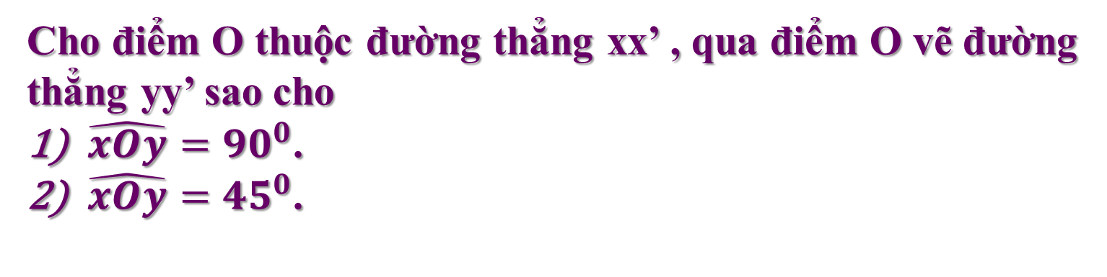
KIỂM TRA BÀI CŨ
Cho điểm O thuộc đường thẳng xx’ , qua điểm O vẽ đường thẳng yy’ sao cho
$\hat{xOy}={90}^{0}$.
$\hat{xOy}={45}^{0}$.
?Thế nào là hai góc đối đỉnh?
?Hai góc đối đỉnh có tính chất gì?

Slide 2
y
Khi đường thẳng xx’ cắt đường thẳng yy’ và một trong các góc tạo thành là 90º thì hai đường thẳng đó vuông góc.
45º
90º
x
O
x’
y’

Slide 3
Tiết 3
HAI ĐƯỜNG THẲNG VUÔNG GÓC
y
Đường thẳng xx’ được gọi là vuông góc với đường thẳng yy’ khi nào ?
Thế nào là hai đường thẳng vuông góc ?
90º
x
O
x’
cắt nhau
Hai đường thẳng
Hai đường thẳng xx’ , yy’ cắt nhau và trong các góc tạo thành có một góc vuông được gọi là hai đường thẳng vuông góc.
trong các góc tạo thành có một
góc vuông
y’
Kí hiệu: xx’ ⊥ yy’

Slide 4
Hai đường thẳng xx’ , yy’ vuông góc và cắt nhau tại O.
Ta nói:
y
Đường thẳng xx’ vuông góc với đường thẳng yy’ tại O.
x
O
x’
Đường thẳng yy’ vuông góc với đường thẳng xx’ tại O.
y’
Hai đường thẳng xx’ và yy’ vuông góc với nhau tại O.

Slide 5
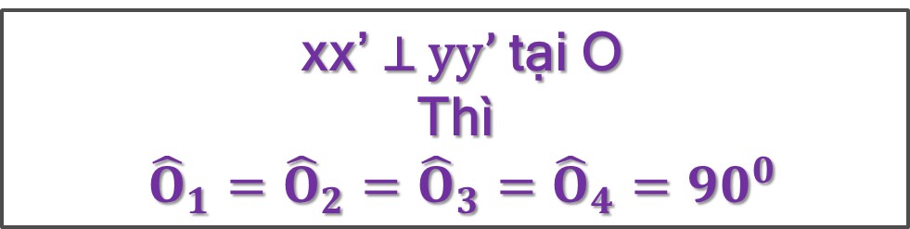
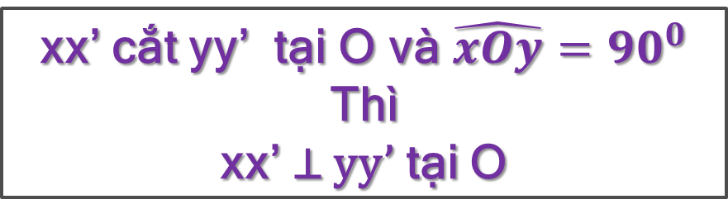
y
xx’ cắt yy’ tại O và $\hat{xOy}={90}^{0}$
Thì
xx’ ⊥ yy’ tại O
1
2
x
O
4
3
x’
xx’ ⊥ yy’ tại O
Thì
${\hat{O}}_{1}={\hat{O}}_{2}={\hat{O}}_{3}={\hat{O}}_{4}={90}^{0}$
y’

Slide 6
Trong các phát biểu sau,
phát biểu nào đúng? Phát biểu nào sai?
PHÁT BIỂU | Đ/S
a) Hai đường thẳng vuông góc thì cắt nhau.
b) Hai đường thẳng cắt nhau thì vuông góc.
c) Hai đường thẳng vuông góc tạo thành bốn góc vuông
Đ
S
Đ

Slide 7

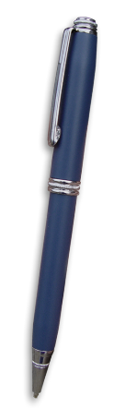

?3. Vẽ hai đường thẳng vuông góc .

Slide 8

?4. Cho điểm O và một đường thẳng a, vẽ đường thẳng a’ đi qua O và vuông góc với đường thẳng a.
a’
a
O
a
O
a’
Điểm O cho trước nằm trên đường thẳng a.
Điểm O cho trước nằm ngoài đường thẳng a.

Slide 9
Tính chất: Có một và chỉ một đường thẳng a’ đi qua điểm O và vuông góc với đường thẳng a cho trước.
a’
a
O
a
O
a’
Điểm O cho trước nằm trên đường thẳng a.
Điểm O cho trước nằm ngoài đường thẳng a.

Slide 10
Điền vào chỗ trống trong các phát biểu sau:
a) Hai đường thẳng vuông góc với nhau là hai đường thẳng …………. và …………………..………. có ………………
b) Hai đường thẳng a và b vuông góc với nhau được kí hiệu là …⊥……
c) Cho trước một điểm A và một đường thẳng d, có ..………
……….. đường thẳng d’ đi qua ……………. và vuông góc với ..........……………
cắt nhau
trong các góc tạo thành
một góc vuông
a b
một và
Chỉ một
điểm A
đường thẳng d

Slide 11
?
Đường trung trực của đoạn thẳng
x
x
x
Đường thẳng xy được gọi là trung trực của đoạn thẳng AB khi nào?
A
B
I
I
I
y
y
y
Đường thẳng xy di động luôn vuông góc với đoạn thẳng AB tại điểm I, khi I chạy đến trung điểm của đoạn thẳng AB thì đường thẳng xy được gọi là đường trung trực của
đoạn thẳng AB.
Đường thẳng xy
vuông góc với đoạn thẳng AB
tại
trung điểm của đoạn thẳng AB

Slide 12

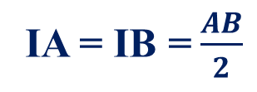
Đường trung trực của đoạn thẳng
x
Đường thẳng vuông góc với một đoạn thẳng tại trung điểm của nó được gọi là đường trung trực của đoạn thẳng ấy.
A
I
B
Đường thẳng xy là trung trực của đoạn thẳng AB, ta còn nói hai điểm A và B đối xứng với nhau qua đường thẳng xy
y
xy ⊥ AB tại I
$$⇒$$
xy là đường trung trực của đoạn thẳng AB
⇔
IA = IB =$\frac{AB}{2}$

Slide 13


Bài tập : Trong các hình vẽ sau, hình vẽ nào cho biết đường thẳng a là đường trung trực của đoạn thẳng MN?
a
M
a
E
N
E
a
M
N
M
E
N
Hình 1
Hình 2
Hình 3
a ⊥ MN tại E
⇒
a là đường trung trực của đoạn thẳng MN.
EM = EN =$\frac{MN}{2}$

Slide 14


Bài tập 14. Cho đoạn thẳng CD dài 3cm. Hãy vẽ đường trung trực của đoạn thẳng ấy

Slide 15


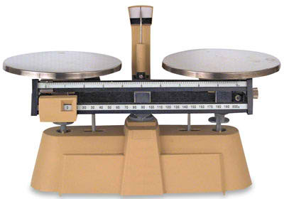
HÌNH ẢNH THỰC TẾ

Slide 16



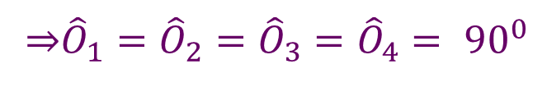

NỘI DUNG BÀI.
Hai đường thẳng vuông góc:
Định nghĩa
Trung trực của
đoạn thẳng
x
y
1
y’
Cách vẽ
A
B
2
Tính chất
xx’ ⊥ AB tại O
4
3
O
OA = OB = $\frac{1}{2}AB$
xx’ cắt yy’ tại O
SGK
trang 85
x’
$$\hat{xOy}={90}^{0}$$
⇒xx’ là trung trực của AB
⇒xx’ ⊥ yy’ tại O
Có một và chỉ một đường thẳng a’ đi qua điểm O và vuông góc với đường thẳng a cho trước.
xx’ ⊥ yy’ tại O
⇒${{\hat{O}}_{1}={\hat{O}}_{2}={\hat{O}}_{3}={\hat{O}}_{4}= 90}^{0}$

Slide 17
HƯỚNG DẪN VỀ NHÀ
Học bài.
Làm bài 14, 17, 18, 19, 20 SGK.
Chuẩn bị bài 3.

